Slide 1
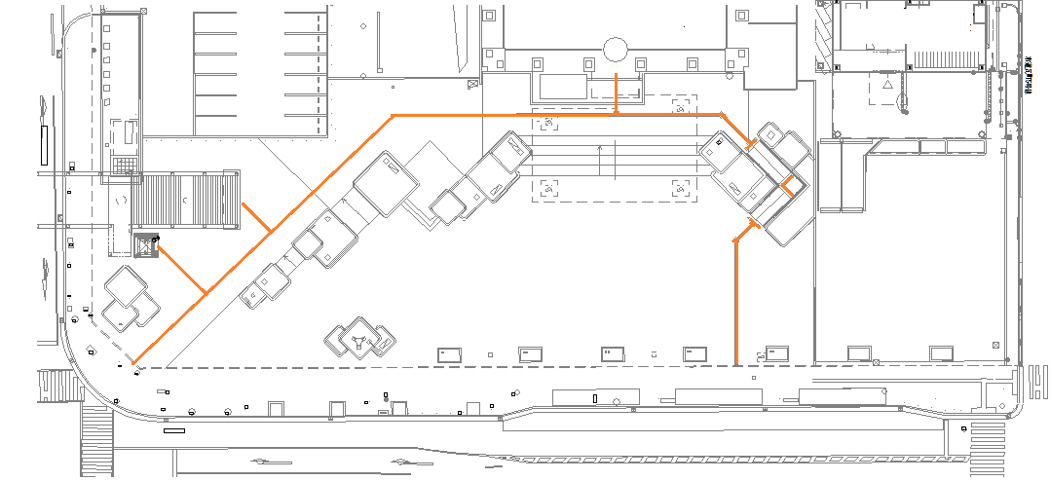
Minaさかい 堺市役所前
踊り場部分 2.4m
階段部分 3.6m（1段あたり奥行1.2m）
点字ブロック
面積
138㎡
20m
6m
16.1m
モバイルグリーンによる境界
緊急車両
進入口
スロープ
25.6m
6m
6.9m
4m
面積
770㎡
面積
651㎡
23.4m
面積 350㎡
16.6m
16.3m
8.6m
外灯
外灯
12.1m
7.2m
7.2m
7.2m
5.5m
5.1m
33.2m
35.3m
30.2m
イベント車両の乗り入れは、Minaさかい総合運営デスクに事前にお届けください。 通行者安全確保のため必ず誘導要員を配置してください。
車両をMinaさかいに停め置くことはできません。設営後すみやかに近隣有料駐車場等に移動させてください。 （キッチンカー、車の展示等、イベントコンテンツとしての車両停留についてはMinaさかい総合運営デスクにご相談ください。）
※寸法、面積は使用範囲の基準として求めたもので、実測とは若干異なる場合があります。
Notes:
堺市役所前公開図面（数値・文言別パーツ）

